Slide 1
СИСТЕМНОЕ ПРОГРАММНОЕ ОБЕСПЕЧЕНИЕ Обработка данных

Slide 2



Система мониторинга
До 100 Гбайт/день
Система хранения информации (БД, ХД)
Проблема Big Data
(NoSQL, Hadoop, Netezza, Exadata, MapReduce и др.)

Slide 4
Предобработка исходных данных
Выявление скрытых
факторов влияния
Выявление
скрытых связей
Анализ тенденций
развития ситуаций
Прогноз развития ситуаций
Выработка решений

Slide 5
Анализ современного состояния систем управления показывает, что одним из
принципиальных моментов, снижающих эффективность их применения, является низкое качество исходных данных.
Любые аналитические исследования базируются на математических моделях,
структурная и параметрическая идентификация которых, в свою очередь, основана на использовании оперативных и ретроспективных результатах мониторинга изучаемых процессов. Таким образом, низкое качество исходных данных неизбежно ведет к снижению качества моделирования и достоверности анализа текущей ситуации, что, в конечном счете, приводит к соответствующему снижению качества управления.
В тоже время современный уровень компьютерных и математических технологий
позволяет заранее, на этапе подготовки данных, выявлять и корректировать многие дефекты в исходных массивах многомерных наблюдений.
Таким образом, появляется задача создания прикладного математического и
программного инструментария, обеспечивающего возможность предварительной
предобработки исходных данных.

Slide 6
Осуществление автоматического анализа и восстановления данных, полученных в
результате мониторинга состояния ТП, путем выполнения следующих
функциональностей:
1. Выявление одиночных и групповых пропусков данных и восстановление
пропущенных значений в соответствии с выбранным алгоритмом (технологией)
восстановления;
2. Выявление и обработка аномальных наблюдений, восстановление аномальных
значений параметров в соответствии с выбранным алгоритмом (технологией)
восстановления;
3. Обнаружение скрытых несоответствий наблюдений, противоречащих структуре
корреляционных взаимосвязей между параметрами;
4. Выявление мультиколлинеарности в исходных данных.

Slide 7
Выявление одиночных и групповых пропусков данных и восстановление пропущенных значений.
Восстановление данных осуществляется одним из трех способов:
винзорирование;
линейная аппроксимация;
корреляционное восстановление.
Винзорирование (winsorizing) в случае пропуска представляет собой замену пропущенного измерения предыдущим или последующим. В случае аномальнго измерения, винзорирование – замена на крайнее максимальное или минимальное значение переменной (математическое ожидание ряда наблюдений +/- дисперсия).

Slide 8
Корреляционное восстановление выполняется по следующему алгоритму:
Есть две случайные величины (x и y) с некоторой корреляционной зависимостью. Допустим, что имеется пропуск на четвертом измерении x4, тогда, для восстановление данных в простейшем случае можно воспользоваться алгоритмом: x4=y4/y3×x3. Следует заметить, что чем больше имеется измерений или коррелируемых величин, тем точнее можно восстановить пропуски, исследуя как меняется зависимость между переменными и добавив в алгоритм шумы системы. В частности, используется МНК.
При обработке экспериментальных данных часто возникает необходимость аппроксимировать их линейной функцией. Аппроксимацией (приближением) функции f(x) называется нахождение такой функции (аппроксимирующей функции) g(x), которая была бы близка заданной. Критерии близости функций могут быть различные.

Slide 9
В случае если приближение строится на дискретном наборе точек, аппроксимацию называют точечной или дискретной. В случае если аппроксимация проводится на непрерывном множестве точек (отрезке), аппроксимация называется непрерывной или интегральной. Примером такой аппроксимации может служить разложение функции в ряд Тейлора, то есть замена некоторой функции степенным многочленом. Наиболее часто встречающим видом точечной аппроксимации является интерполяция – нахождение промежуточных значений величины по имеющемуся дискретному набору известных значений. Пусть задан дискретный набор точек, называемых узлами интерполяции, а также значения функции в этих точках. Требуется построить функцию g(x), проходящую наиболее близко ко всем заданным узлам. Таким образом, критерием близости функции является g(xi)=yi.
В качестве функции g(x) обычно выбирается полином, который называют интерполяционным полиномом.

Slide 10

Аппроксимация линейной функцией
Любая линейная функция может быть записана уравнением
Аппроксимация заключается в отыскании коэффициентов a и b уравнения таких, чтобы все экспериментальные точки лежали наиболее близко к аппроксимирующей прямой. С этой целью чаще всего используется метод наименьших квадратов (МНК), суть которого заключается в следующем: сумма квадратов отклонений значения точки от аппроксимирующей точки принимает минимальное значение:

Slide 11
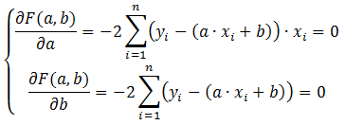
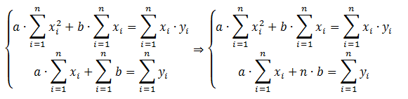
Решение поставленной задачи сводится к нахождению экстремума указанной функции двух переменных. С этой целью находим частные производные функции по коэффициентам a и b и приравниваем их к нулю.
Решаем полученную систему уравнений

Slide 12
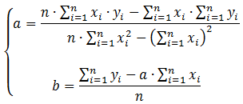

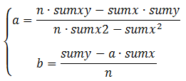
Определяем значения коэффициентов
Для вычисления коэффициентов необходимо найти следующие составляющие:
Тогда значения коэффициентов будут определены как

Slide 13
Выявление и обработка аномальных наблюдений, восстановление аномальных значений параметров.
Для стационарных и квазистационарных процессов выявление аномальных наблюдений осуществляется методами проверки статистических гипотез в соответствии с известными технологиями обнаружения больших уклонений. В частности, если стохастическая компонента процесса имеет распределение, близкое к гауссовому, для обнаружения сбоев применяется критерий, основанный на t-статистике Стьюдента. При этом решение принимается на основе сопоставления t-статистики вида
- оценка математического ожидания, s{x} – оценка среднеквадратического отклонения.
Более простым критерием, который возможно применить для случайных величин в случае нормального распределения (распределения по нормальному закону) является правило трех сигм.
Правило трех сигм: «Вероятность того, что случайная величина отклониться от своего математического ожидания на величину большую, чем утроенное среднее квадратическое отклонение (СКО), практически равно нулю».
Здесь
В случае выявления такого измерения, восстановление данных происходит по такому же алгоритму, как в случае с пропуском данных.

Slide 14
Обнаружение скрытых несоответствий наблюдений, противоречащих структуре корреляционных взаимосвязей между параметрами.
Далеко не всегда неисправность измерителя или исполнительного механизма проявляется в явно выраженном скачкообразном изменении наблюдений. В ряде случаев, ошибочное наблюдение может оказаться в пределах диапазона допустимого динамического изменения контролируемого параметра. Тем не менее, соответствующее наблюдение содержит ошибку, обусловленную той или иной неисправностью. В этом случае неисправность можно обнаружить путем выявления несоответствия наблюдений корреляционной структуре многомерных данных, описывающей систему логически связанных взаимозависимостей между параметрами системы.
В качестве примера можно представить три датчика температуры, которые стоят на одной трубе. Логично предположить, что показания должны быть одинаковыми, с учетом погрешности самих измерительных приборов. Соответствующие измерения могут использоваться для обоюдного выявления несоответствий. В случае предварительного анализа данных, анализируются случайные величины, коррелируемость которых заранее известна, ввиду конструкции, регламентов и т.п.

Slide 15
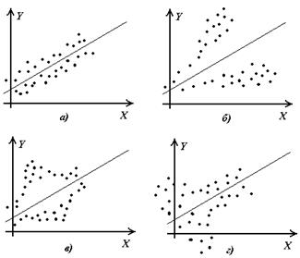
Выявление мультиколлинеарности в исходных данных
Проблема мультиколлинеарности состоит в возникновении строгой линейной зависимости между столбцами в исходной матрице наблюдений контролируемых параметров
. При этом ранг матрицы наблюдений X оказывается меньше m+1, в результате чего матрица X^{T}X, используемая в МНК, становится вырожденной (т.е. ее определитель det(X^{T}X)=0).
На практике строгая мультиколлинеарность в задачах, связанных со наблюдениями с аддитивными погрешностями, встречается не часто. В большинстве подобных ситуаций приходится сталкиваться не с полной, а с реальной мультиколлинеарностью, когда матрица X^{T}X оказывается не вырожденной, но плохо обусловленной в силу наличия сильных корреляционных связей между наблюдаемыми параметрами. При этом det(X^{T}X) имеет значение, близкое к нулю (одного порядка с накапливающимися ошибками измерений). Наряду с det(X^{T}X) и коэффициентами парной корреляции, для выявления мультиколлинеарности используется значение минимального собственного числа
определяется как минимальный корень уравнения
матрицы X^{T}X. Величина
Мультиколлинеарность (multicollinearity) — в эконометрике (регрессионный анализ) — наличие линейной зависимости между объясняющими переменными (факторами) регрессионной модели.

Slide 16
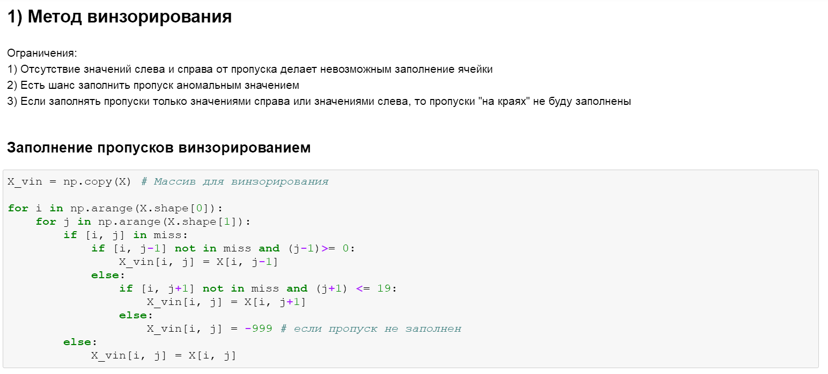
Пример

Slide 17
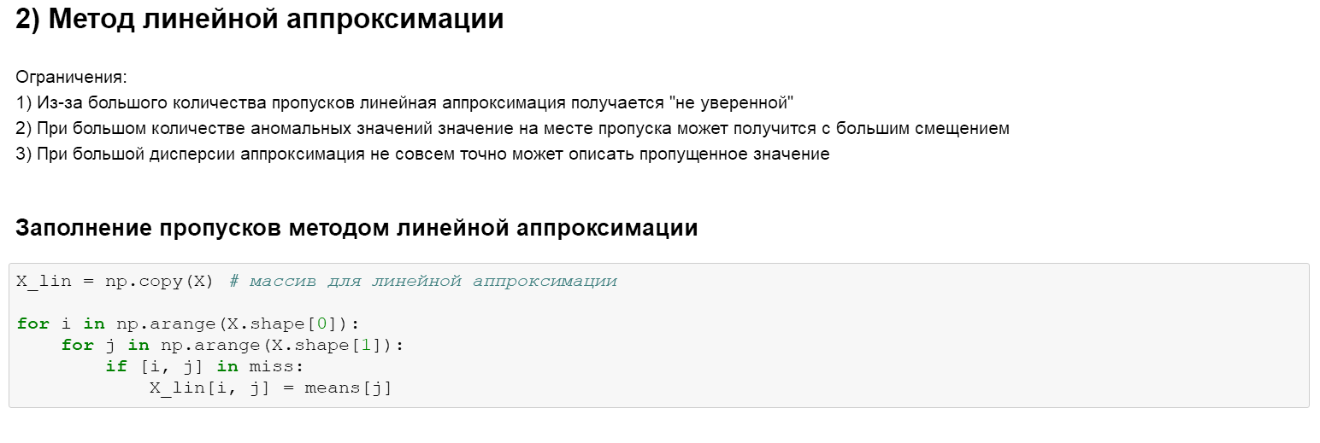
Пример

Slide 18
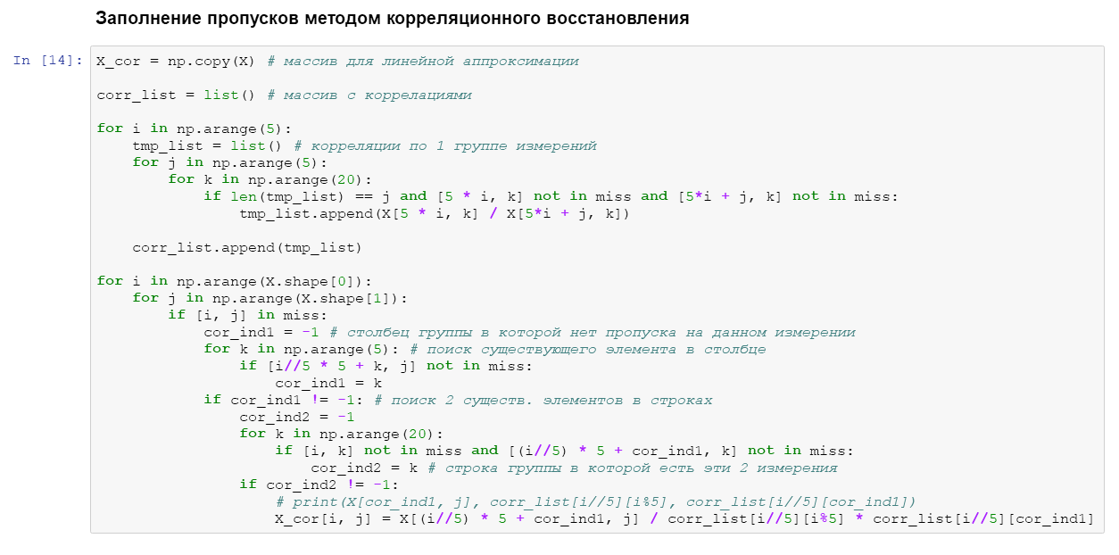
Пример

Slide 19
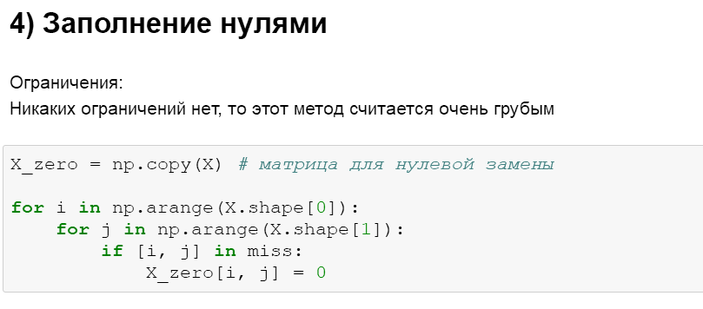
Пример

Slide 20
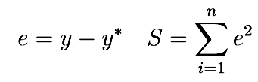
Установка и поиск функциональной зависимости.
Алгоритм поиска зависимостей основан на МНК - методе наименьших квадратов. Метод наименьших квадратов наиболее прост в программной реализации. Метод заключается в поиске неопределенных коэффициентов уравнения, так чтобы сумма квадратичных ошибок отклонения экспериментальных данных от этого уравнения была минимальной, т.е:
где: e - отклонение, y - вид функции по которой будет происходить аппроксимация, S - сумма квадратов ошибок. Принцип МНК именно в нахождении таких коэффициентов у функции y, чтобы S → 0.

Slide 21
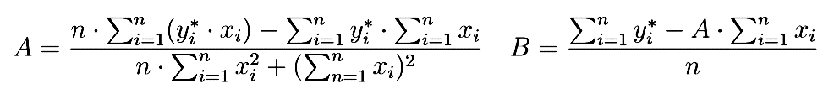
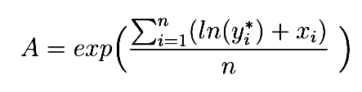
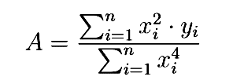
Выведенные формулы для аппроксимации:
1) Линейная аппроксимация
2) Экспоненциальная аппроксимация
3) Квадратичная аппроксимация

Slide 22
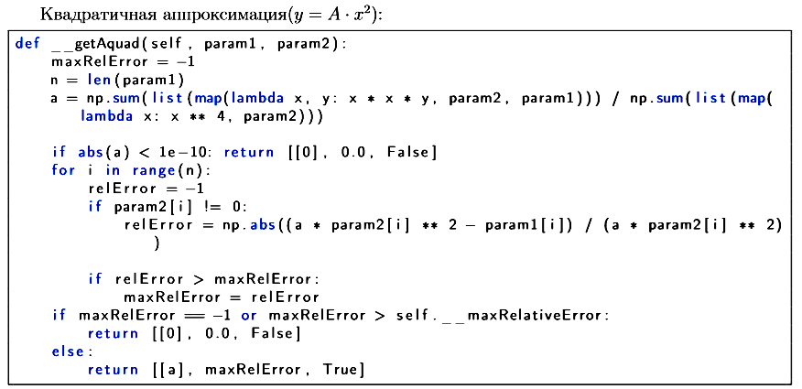
В следующих методах происходит сама аппроксимация, при этом на выходе мы получаем лист, который хранит в себе результат аппроксимации, то есть: коэффициенты, максимальное найденное отклонение и флаг о прохождении проверки. Для аппроксимации было решено использовать lambda выражения для сокращения записи и удобочитаемости.
Пример

Slide 23
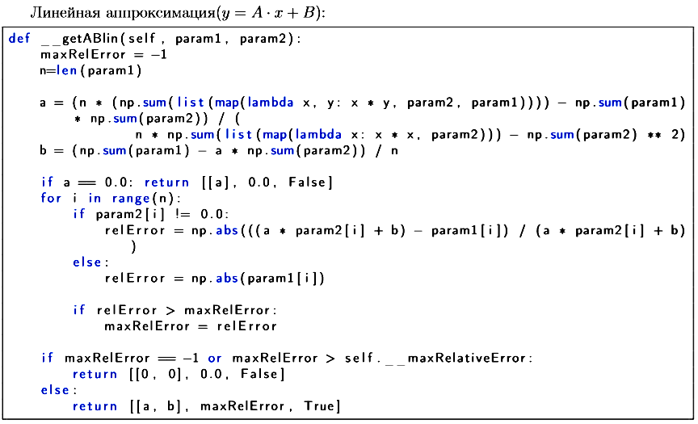
Пример

Slide 24
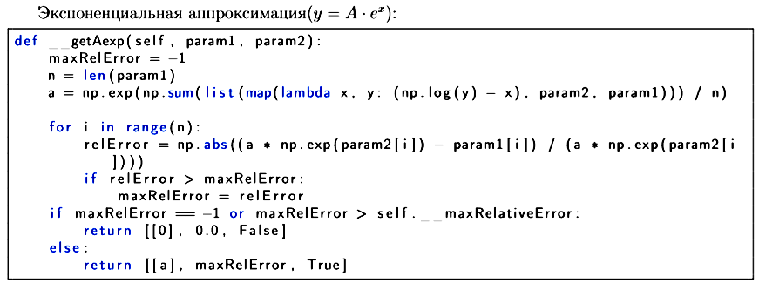
Пример

